Slide 1


Python
Projet
Florian Sananes

Slide 2
Planning
01/05 à minuit: Rendu du projet (par mail)
02/05 de 15h à 17h: Soutenance du projet
26/05 de 10h à 12h: Examen

Slide 3




Projet

Slide 4
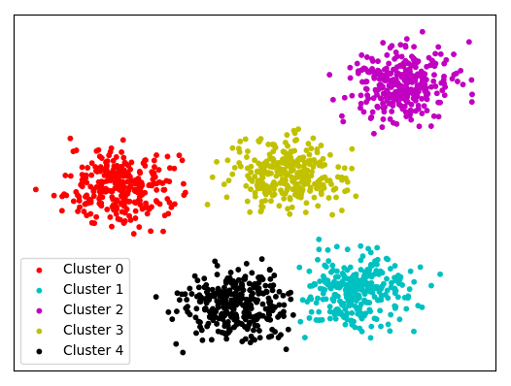
Projet
Projet de groupe (n≈3)
Thème: machine learning
But: clustering (partitionnement) non supervisé.
Application: découverte des caractéristiques des données, classification.

Slide 5
Algorithme
Algorithme: k-means
Entrées: collections de n points en dimension d.
Paramètres: nombre k de clusters (i.e. amas).
Optionnel: nombre maximum d’itérations.
Sortie: une liste de points appelés centroïdes, et un partitionnement des points d’entrées par rapport à chaque centroïde.

Slide 6
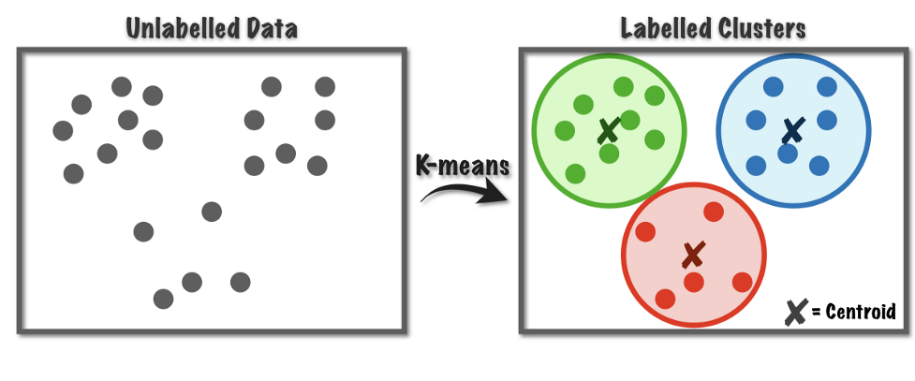
K-means

Slide 7
Fonctionnement

Slide 8
Fonctionnement

Slide 9
Détails
Initialisation des centroïdes:
Choisir k points distincts parmi les données.
Construction des nouveaux centroïdes:
Assigner chaque donnée au plus proche centroïde.
Pour chaque centroïde, calculer le point moyen (centre de gravité) des points qui lui sont assignés. Les k points ainsi créés seront les nouveaux centroïdes.
Répéter tant que de nouveaux centroïdes sont produits, ou que la distance moyenne des points à leur centroïde ne baisse plus, ou tant que le nombre d’itération ne dépasse pas un seuil choisit.

Slide 10
Avantages et inconvénients
Avantages :
Algorithme simple.
Apprentissage non supervisé.
Inconvénients :
Le nombre de clusters doit être connu.
Très sensible aux conditions initiales.
Peu échouer si un centroïde n’a aucun point qui lui est assigné.
Sépare mal les clusters allongés.

Slide 11
Remarques
Le partitionnement final dépend largement des conditions initiales, il est donc conseillé de lancer plusieurs fois l’algorithme pour obtenir le meilleur résultat possible.
Pour juger de la qualité d’un partitionnement, on calcule la moyenne des distances entre les données et leur centroïde le plus proche. Plus la valeur est basse, mieux c’est.

Slide 12
Attendus
Lecture de données au format csv, afin d’y appliquer l’algorithme k-means.
Implémentation de l’algorithme k-means en 2 et 3 dimensions.
Écriture du partitionnement au format csv, en suivant des spécifications données.
Affichage des résultats par un code qui vous sera fournit.
Bonus: voir le document sur les spécifications.

Slide 13
Règles
Pas de copier-coller entre groupe, ou depuis internet.
Pas de librairie Python non standard utilisée, à l’exception éventuelle de numpy pour des calculs simples (e.g distance) et matplotlib ou pyqtgraph pour la visualisation.

Slide 14
Crédits images
https://www.researchgate.net/
https://analyticsinsights.io
https://towardsdatascience.com/

